Slide 1

测定氯化钠在不同温度下的溶
解度
化学实验报告 · 溶解度曲线与实验分析
姚靖昊

Slide 2
第一部分： 实验背景与目的
了解固体物质溶解度随温度变化的规律，是化学研究的基础技能。本次实验旨在通
过定量⽅法测定氯化钠（NaCl）的溶解度数据。

Slide 3




实验目的与定义
实验目的
溶解度定义
掌握固体溶解度的测定⽅法。
学习绘制溶解度曲线。
验证氯化钠溶解度受温度影响的程度。
在⼀定温度下，某固态物质在100g溶剂⾥达到饱
和状态时所溶解的质量，叫做这种物质在这种溶剂⾥的溶解度。

Slide 4

实验原理与计算公式
通过称量饱和溶液中溶质和溶剂的质量，利⽤⽐例关系换算出100g溶剂中溶解溶质的质量。
必须保证溶液处于完全饱和状态。
温度应在测量和取样过程中保持恒定。

Slide 5






实验器材与试剂
加热与反应
测量与称量
样品与试剂
烧杯、酒精灯、三脚架、⽯棉
⽹、玻璃棒。
电⼦天平（精度0.01g）、温
度计（0-100℃）、量筒。
粗盐/精盐（NaCl）、蒸馏
⽔。

Slide 6




实验操作流程
1. 配制饱和液
2. 恒温过滤
3. 蒸发结晶
4. 称重计算
在设定温度下不断加⼊
NaCl并搅拌直⾄不再溶解。
快速取样并过滤掉未溶固
体，取饱和溶液称重。
将溶液置于蒸发⽫中加热
，直⾄溶剂完全挥发。
称量析出的固体质量，代
⼊公式计算溶解度。

Slide 7
实验测定数据记录表
温度 (℃) | 溶剂⽔质量 (g) | 析出溶质质量 (g) | 实验计算溶解度 (g) | 标准参考值 (g)
20 | 25.00 | 8.35 | 35.8 | 3G.0
40 | 25.00 | 3.15 | 3G.G | 3G.G
G0 | 25.00 | 3.32 | 37.3 | 37.3
80 | 25.00 | 3.58 | 38.3 | 38.4

Slide 8
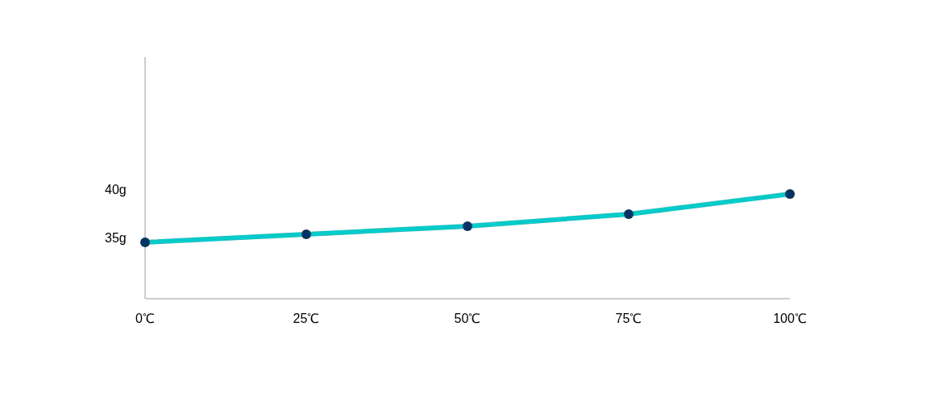
NaCl 溶解度随温度 变化趋势
分析：氯化钠的溶解度受温度影响较⼩，溶解度曲线呈平缓增⻓态势。

Slide 9

实验结论总结
3G.0
~4.1
20℃时溶解度 (g)
0-100℃增幅 (g)
氯化钠的溶解度曲线随温度上升表现出微弱的上升趋势。这解释了为何在提纯氯化钠时，通常采⽤“蒸发结晶”
⽽⾮“降温结晶”的⽅法。

Slide 10

感谢观看
姚靖昊

